Slide 1
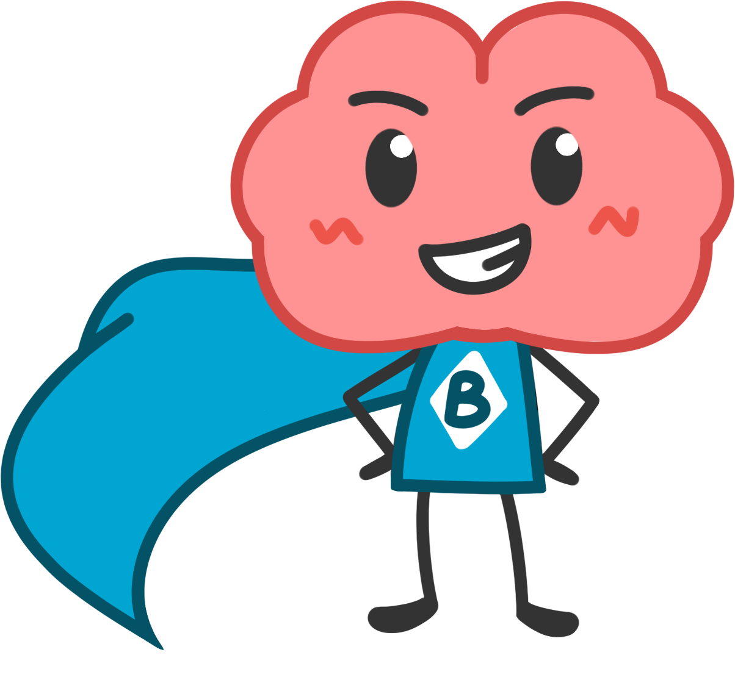
Les sens:
Comment mon cerveau reçoit l’information du monde autour?
Notes:
Découvrir les cinq sens et comprendre la façon dont nos cerveaux reçoivent les informations du monde.
Renforcer le concept de la dernière session qui expliquait que des "signaux" sont transmis par les neurones en montrant que les informations provenant des oreilles/yeux/peau/langue/nez voyagent dans les nerfs via les neurones.
Apprendre sur la discrimination en deux-points
Comprendre comment les personnes sourds entendent
Appliquer ce qui a été appris en créant un nouvel animal avec un «super-sens."
Matériaux requis:
Plans d'activité
Affiche
Any object with two pointed ends immediately next to each other, pointing in the same direction,e.g. an opened paperclip (so it forms a U-shape), two sharpened pencils or two feathers tied together, etc. (one object for each group of 2-3 students)
Diapositive 1: (~ 1min)
Le sujet du jour: Comment le cerveau obtient-il les informations fournises par le monde environnant?

Slide 2
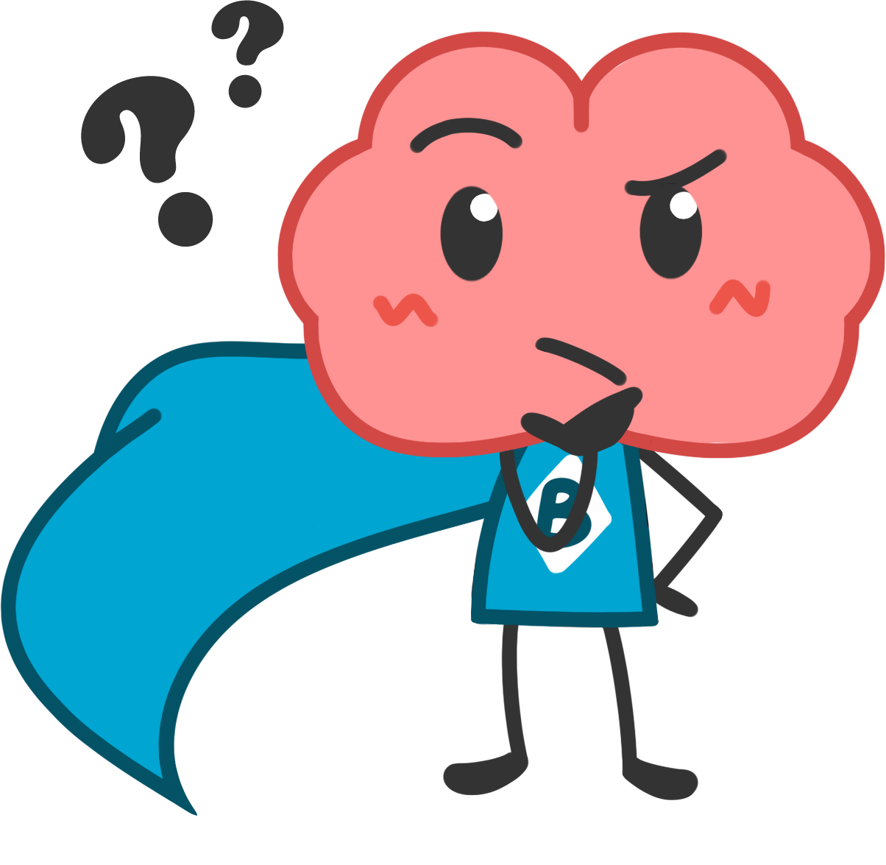
Remue-méninges
Comment le cerveau reçoit-il l’information du monde?
Notes:
Diapositive 1: (~ 2min)
Remue-méninges avec les élèves: Comment le cerveau obtiens-t-il les informations provenant du monde?
La plupart du temps, les élèves nommeront rapidement les cinq sens (ie. Ils obtiennent des informations avec les yeux, les oreilles, la langue, le nez et la peau). S'ils ont des difficultés à trouver des idées, posez des questions incitatives telles que: Comment savez-vous que je suis ici à vous parler maintenant? Comment savez-vous quand il est sécuritaire pour traverser la rue?

Slide 3
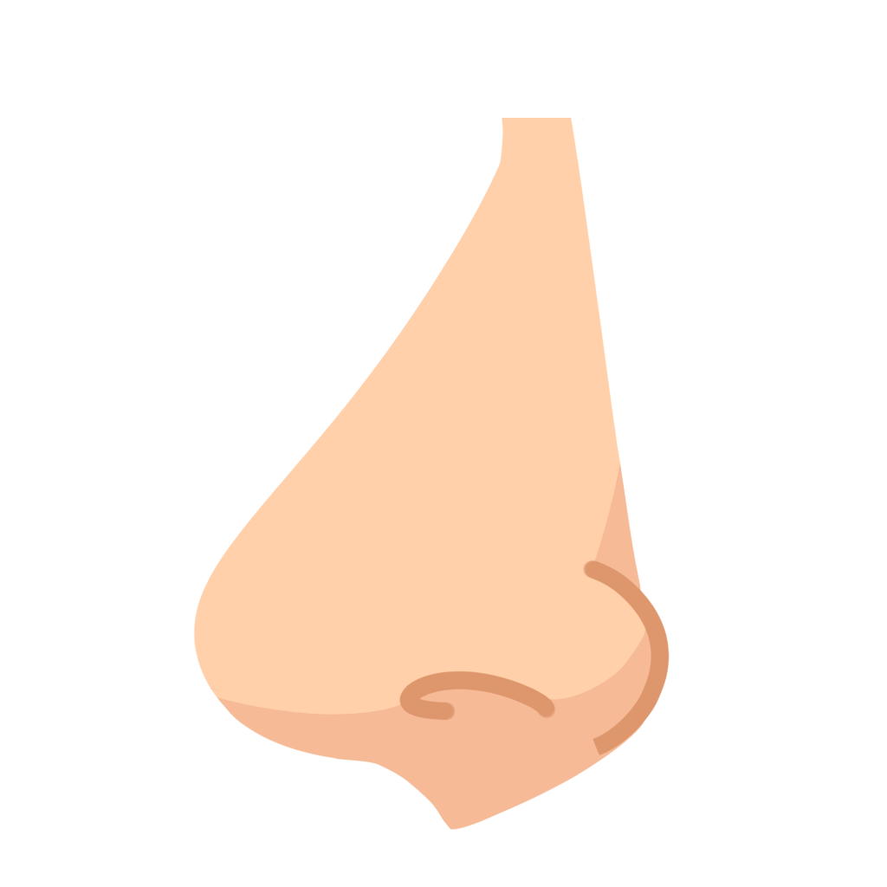
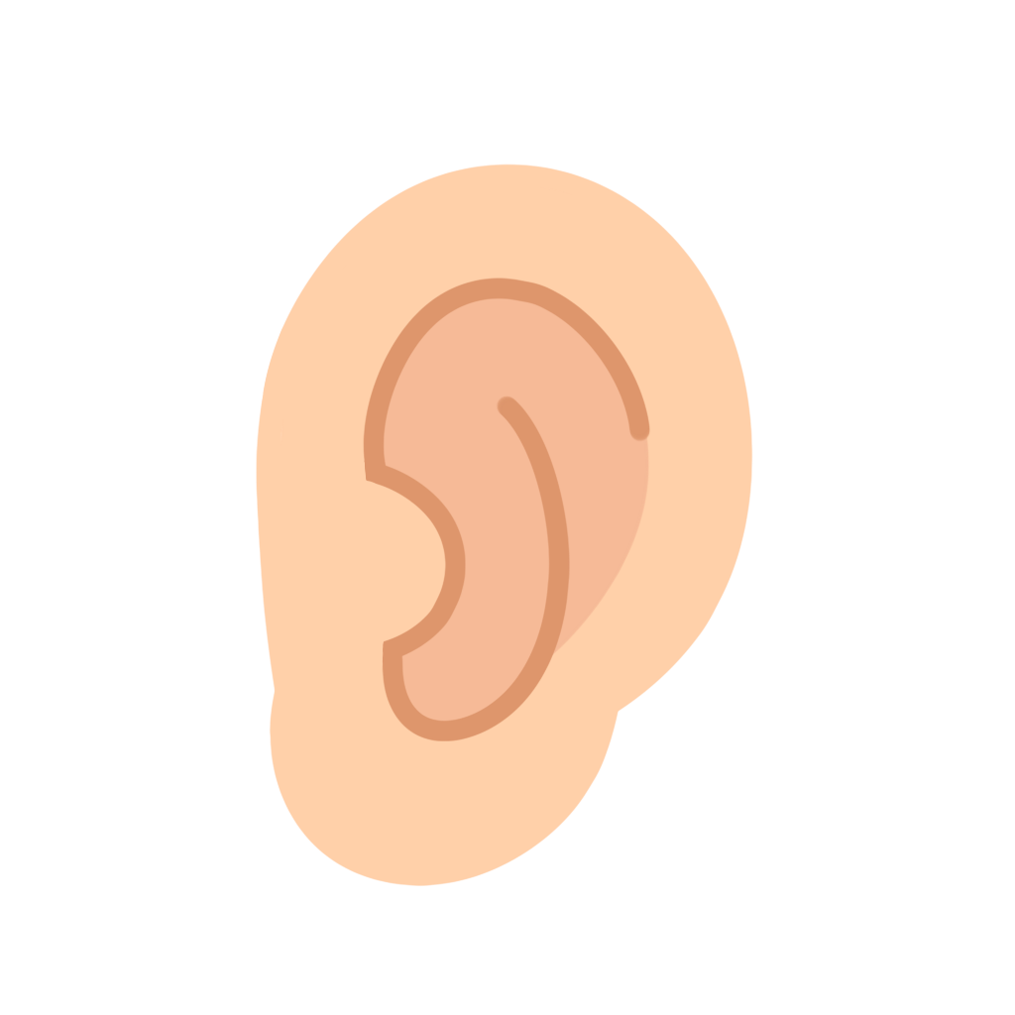
Comment le cerveau reçoit-il l’information du monde?
Les 5 sens!
Notes:
Diapositive 2: (~ 2min)
Grâce à nos sens, nous recevons des informations de notre environnement. Nous avons 5 sens. Pouvez-vous les nommer? La vue, l'ouïe, le toucher, le goût et l'odorat.
Remue-méninges avec les étudiant: Quelle information pouvons-nous recevoir de nos sens? Par exemple, les élèves peuvent dire:
Qu'est-ce qui se trouve dans l'environnement
Combien se trouve autour
Y en a-t-il plus ou moins qu'avant
Où est-ce
Est-ce qu'il y a un changement dans le temps ou l'espace
Y a-t-il un danger

Slide 4
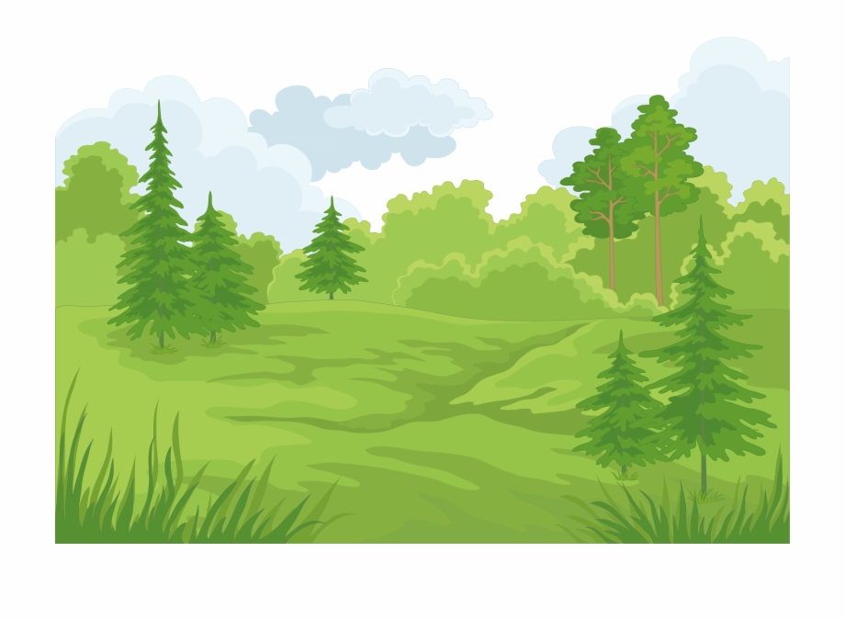
Activité
Imaginez que vous entrez dans une cuisine où quelqu’un fait des biscuits…
…que vous disent vos sens?
Notes:
Diapositive 3: (~ 2min)
"Faisons une promenade en plein air. Fermez les yeux et prenez quelques bonnes respirations et expirez lentement. Essayez d'imaginer que vous fairez une promenade dans la forêt. Maintenant, essayez d'imaginer comment vos 5 sens vous donnent des informations sur ce qui est passe dans la forêt ".
Si les élèves ont besoin de davantage de direction, posez des questions plus spécifiques. Par exemple: voyez-vous quelque chose? Avez-vous entendu quelque chose? Pouvez-vous sentir quoi que ce soit? Pouvez-vous toucher quelque chose? Et enfin, pouvez-vous goûter quelque chose?
Donnez aux élèves une minute pour y penser et imaginer leurs 5 sens au travail. Puis demandez-leur de discuter à quoi ils ont penser (ie. ils pouvaient entendre les oiseaux gazouiller, etc.).

Slide 5
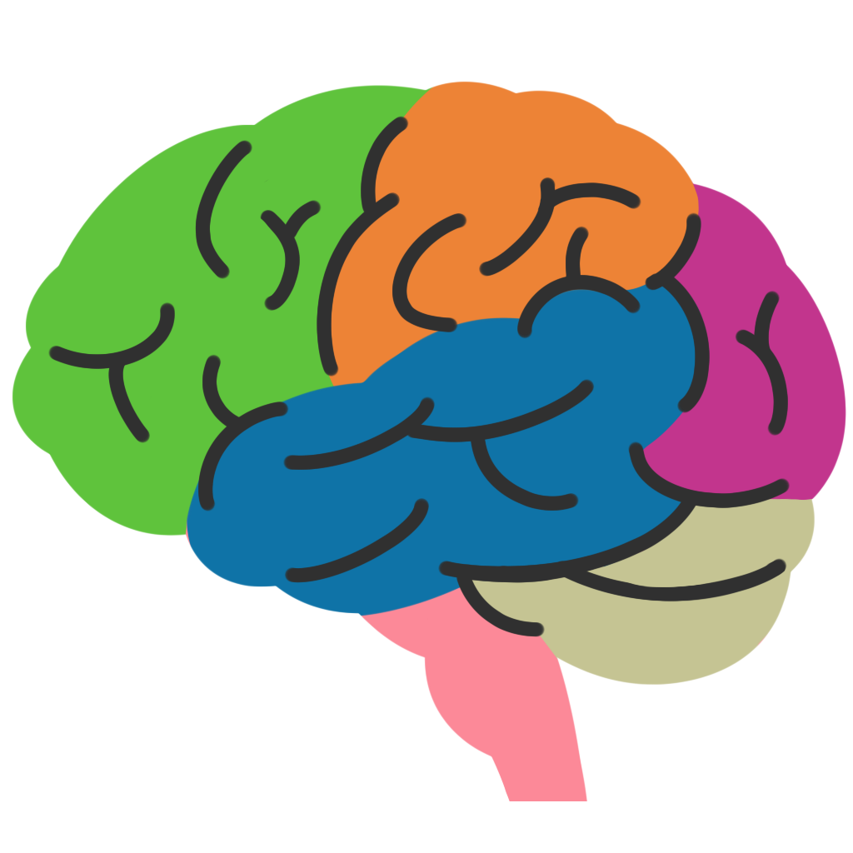
Mais comment l’information de nos yeux, nez, oreilles, langue et peau se rend-elle au cerveau?
?
Notes:
Diapositive 4: (~ 1min pour les diapositives 6-7)
Nous savons maintenant que les 5 sens nous donnent des informations sur le monde.
Où cette information doit-elle aller? À nos cerveaux!
Mais comment l'information reçue par nos yeux, oreilles, nez, langue, et peau se rend-elle à notre cerveau? --> Lancez des idées

Slide 6
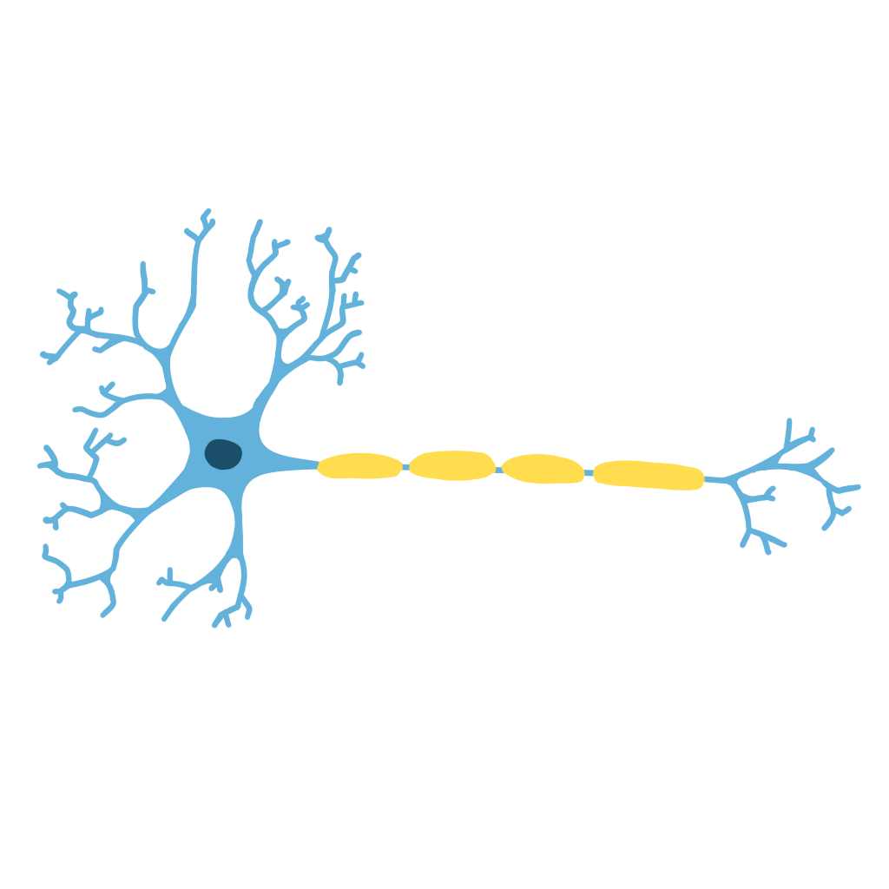
Mais comment l’information de nos yeux, nez, oreilles, langue et peau se rend-elle au cerveau?
Notes:
Diapositive 5: (~ 1min pour les diapositives 6-7)
Réponse: Les neurones!
Nos nerfs sont composés de neurones. Les nerfs voyagent de nos yeux, oreilles, etc., à notre cerveau! Voilà comment le cerveau reçoit les informations!
Nous allons étudier la façon dont les 5 sens travaillent.

Slide 7
VUE
LES 5
SENS
GOÛT
TOUCHER
OUÏE
ODORANT
Notes:
Diapositive 6:
Étudions maintenant les cinq sens un à la fois!

Slide 8
VUE
LES 5
SENS
GOÛT
TOUCHER
OUÏE
ODORANT
Notes:
Diapositive 7: (~ 3min pour les diapositives 9-10)
Commençons par la vue!

Slide 9
Comment voyons-nous?
Notes:
Diapositive 8: (~ 3min pour les diapositives 9-10)
Que pensez-vous est important pour être en mesure de voir? Les yeux. Le cerveau.
Mais comment l'information reçue par les yeux se rend-elle au cerveau? Entre les yeux et le cerveau, il y a des neurones qui forment le nerf optique qui transmet l'information.
La partie du cerveau qui reçoit les informations à propos de ce que nous voyons est appelé le cortex visuel. Vous rappelez-vous le nom du lobe où le cortex visuel se trouve? Le lobe occipital! (Ceci est à l'arrière de votre tête, vers le bas de votre crâne).
Pour introduire le concept d'un récepteur: Dans le corps, il y a différents types de «cellules»: cellules cardiaques, cellules pulmonaires, cellules du cerveau, etc. Elles ont des formes et rôles différents. Il existe d'autres types de cellules, qui agissent comme «récepteurs» pour détecter les choses venant de l'extérieur, comme lorsque les antennes captent les signaux radio. Lorsque les récepteurs détectent quelque chose (lumière dans l'oeil par exemple), ils transforment cette information en un message électrique qui est envoyé au cerveau. Ce message électrique se déplace le long des neurones jusqu'au cortex visuel dans le cerveau.
Le côté gauche du cerveau contrôle le côté droit du corps, et le côté droit du cerveau contrôle le côté gauche du corps. La même chose est vraie pour la vision - les choses que nous voyons sur le côté droit de notre vision sont traitées dans le côté gauche du cerveau (et vice versa).
Le dessin en bas à droite est une section horizontale passant par le milieu du cerveau montrant comment les signaux voyagent.
Résumé de la voie
Organe sensoriel: Oeil
Nerf
Cerveau: Cortex visuel/lobe occipital

Slide 10
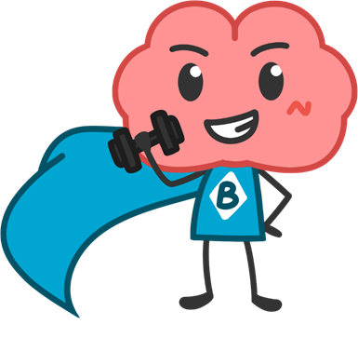
Pratiquons ce que nous avons appris!
Notes:
Diapositive 9: Cette diapositive permet de présenter l’activité. Elle peut également servir à titre de rappel pour prendre une pause, au besoin.

Slide 11
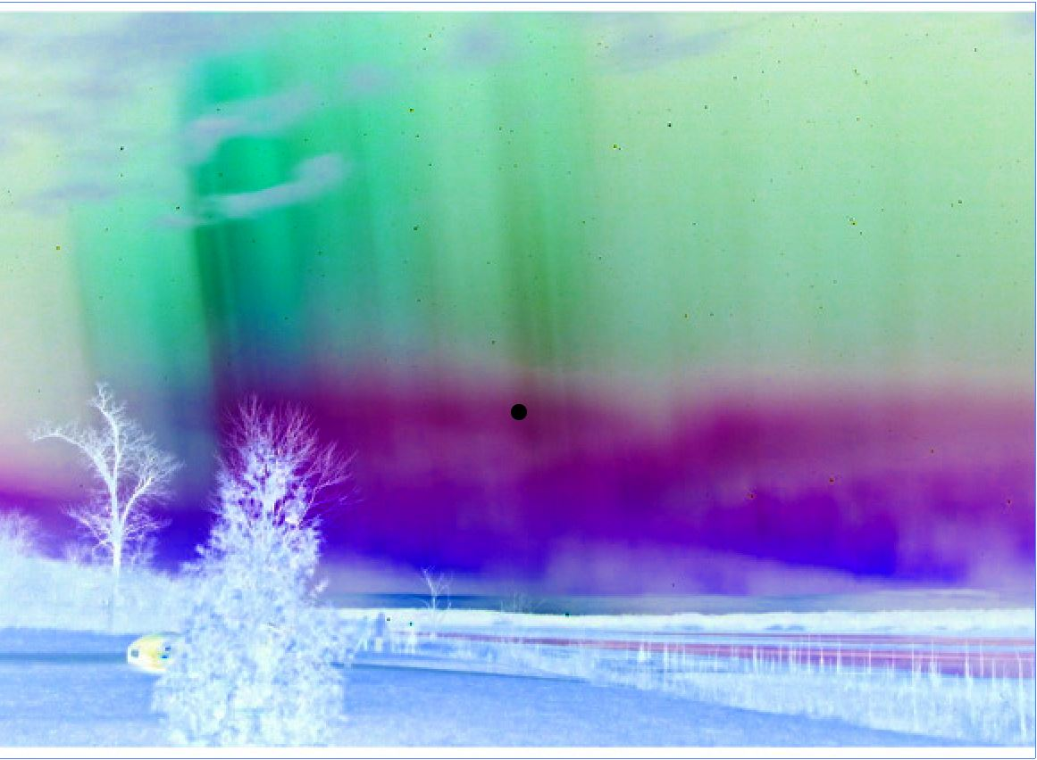
Focus on the black dot…
Notes:
Diapositive 10 (~ 2min pour les diapositives 11-12)
Activité.
Demandez aux élèves de se concentrer sur le point noir au centre pendant 30 secondes. Puis passez à la diapositive suivante. Cette image apparaîtra en couleur pour les enfants (les couleurs correctes, pas celles de cette diapositive), même si l'image est en noir et blanc, S'ils détournent le regard pendant 30 secondes, l'image restera en noir et blanc, et même s'ils regardent quelque part qui est pas le point noir, l'image restera en noir et blanc.

Slide 12
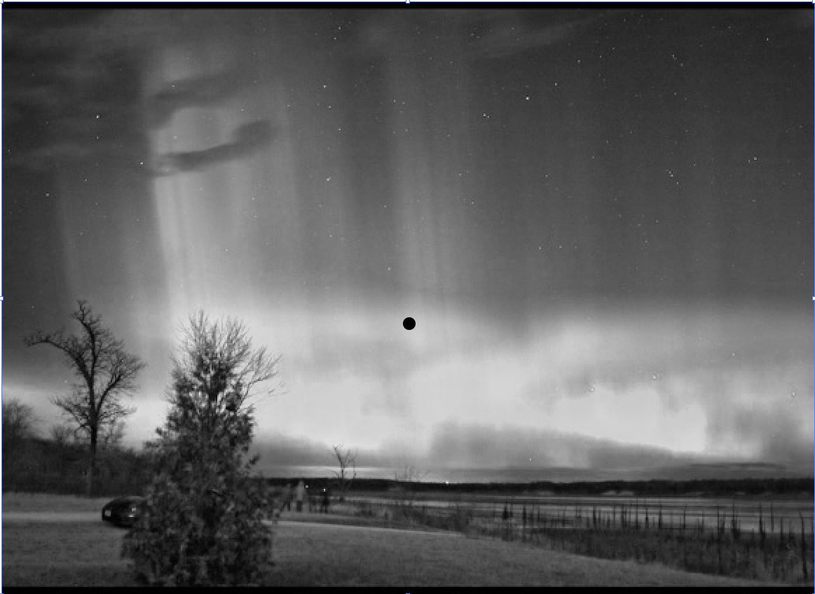
Notes:
Diapositive 11 (~ 2min pour les diapositives 11-12)
Activité.
Demandez aux élèves de se concentrer sur le point noir au centre pendant 30 secondes. Puis passez à la diapositive suivante. Cette image apparaîtra en couleur pour les enfants (les couleurs correctes, pas celles de cette diapositive), même si l'image est en noir et blanc, S'ils détournent le regard pendant 30 secondes, l'image restera en noir et blanc, et même s'ils regardent quelque part qui est pas le point noir, l'image restera en noir et blanc.
Ceci se produit, car les neurones dans l'œil détectent des couleurs spécifiques et envoient des signaux quand ils voient leurs couleurs. Les étudiants regardent une image qui a les couleurs inversées initialement. Lorsque ces couleurs disparaissent (lorsque vous allez à la diapositive noir et blanc), les cellules qui détectent les couleurs originales inversées sont fatiguées. Les signaux des cellules nerveuses qui répondent à la bonne couleur sont beaucoup plus forts, même si ces couleurs ne sont pas réellement dans la photo. Quand il n'y a pas d'informations de couleur de l'image, les signaux forts sont envoyés au cerveau, de sorte que vous pouvez tromper votre cerveau en voyant des couleurs qui ne sont pas là.
Que se passe-t-il lorsque vous regardez ailleurs que le point? Quand les élèves regardent un mur blanc? (Les couleurs peuvent sembler apparaître sur le mur blanc ou sur d'autres parties de l'écran).
Ceci ne fonctionnera pas si les élèves ne fixent pas le point noir, parce que les récepteurs de couleur ne se fatiguent pas.

Slide 13
VUE
LES 5 SENS
GOÛT
TOUCHER
OUÏE
ODORAT
Notes:
Diapositive 12: (~ 3min pour les diapositives 13-14)
Le prochain sens que nous allons explorer est le toucher!

Slide 14
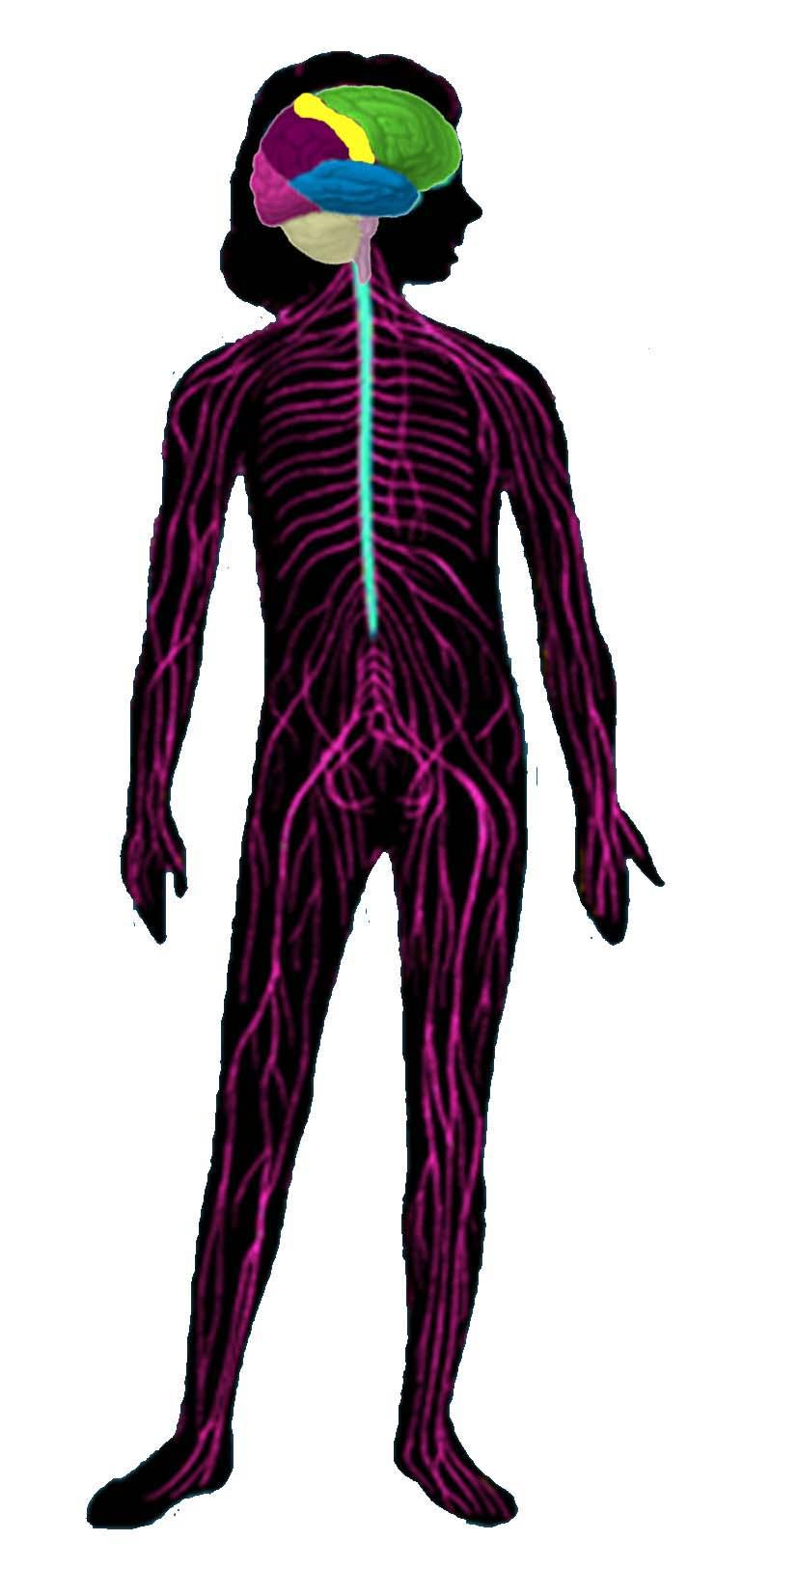
Comment sentons-nous
le toucher, la température
et la douleur?
Notes:
Diapositive 13: (~ 3min pour les diapositives 13-14)
Qu'avez-vous besoin pour être en mesure de toucher des choses?
Peau
Cerveau
Encore une fois, les neurones qui transmettent les messages de la peau au cerveau!
Il y a des cellules, ou "récepteurs", qui peut sentir la pression (comme quelqu'un qui tient votre main), la température (comme un bain chaud ou un vent froid), ou la douleur (comme une piqûre d'abeille) et changez cette sensation en messages électriques qui sont transmis par les neurones vers le cerveau. Ces récepteurs se trouvent sous la surface de la peau. Où va cette information? La partie du cerveau qui traite les sensations du toucher est dans le lobe pariétal (ceci est sur le dessus de la tête, vers l'arrière)
Résumé de la voie:
Organe sensoriel: la peau
Nerf
Cerveau: le cortex somatosensoriel/lobe pariétal

Slide 15
Certaines parties du corps sont plus sensibles au toucher que d'autres
Ressentez-vous un ou deux points?
Ressentez-vous un ou deux points?
Notes:
Diapositive 14: (~15 min)
Activité: Discrimination de deux points
Cette tâche est la tâche de discrimination de deux points et elle enseignera aux élèves à apprendre les différences au niveau de la sensibilité au toucher de différentes parties du corps.
Chaque groupe d'élèves aura besoin de n'importe quel objet avec deux extrémités pointues immédiatement côte à côte, pointant dans la même direction, par exemple: un trombone ouvert (qui forme un U), deux crayons aiguisés ou deux plumes attachées ensemble, etc.
Avant de commencer l'activité, demandez aux élèves s'ils sont à l'aise d'être touchés par un autre élève. La participation à toutes ces activités est volontaire.
Demandez aux élèves de faire des équipes de 2. Des équipes de trois peuvent fonctionner aussi. En groupes de trois, en alternance, deux élèves peuvent effectuer l'activité et une personne peut noter toutes les observations. Cela peut être un bon moyen d'engager les étudiants qui ne souhaitent pas participer.
Demandez à un élève de chaque groupe de fermer les yeux, tandis qu'un autre élève prend le trombone, les deux crayons, etc. et l'utilise doucement pour toucher différentes parties du corps de l'élève dont les yeux sont fermés. De bons exemples sont le bout des doigts, la paume de la main, le dos de la main et l'avant-bras. Il est important que les deux points de l'objet touchent la peau en même temps.
Pour chaque partie du corps, demandez à l'élève s'il ressent un ou deux points de contact avec sa peau. Ils devraient facilement sentir deux points sur le bout de leurs doigts et un point sur leurs avant-bras. Sur la paume de leur main, certains élèves peuvent ressentir deux points, d'autres ressentir un point de contact.

Slide 16
Certaines parties du corps sont plus sensibles au toucher que d'autres
Notes:
Slide 15: (~2 min)
Activité: Discrimination de deux points
Diapositive 14: (~15 min)
Activité: Discrimination de deux points
Cette tâche est la tâche de discrimination de deux points et elle enseignera aux élèves à apprendre les différences au niveau de la sensibilité au toucher de différentes parties du corps.
Chaque groupe d'élèves aura besoin de n'importe quel objet avec deux extrémités pointues immédiatement côte à côte, pointant dans la même direction, par exemple: un trombone ouvert (qui forme un U), deux crayons aiguisés ou deux plumes attachées ensemble, etc.
Avant de commencer l'activité, demandez aux élèves s'ils sont à l'aise d'être touchés par un autre élève. La participation à toutes ces activités est volontaire.
Demandez aux élèves de faire des équipes de 2. Des équipes de trois peuvent fonctionner aussi. En groupes de trois, en alternance, deux élèves peuvent effectuer l'activité et une personne peut noter toutes les observations. Cela peut être un bon moyen d'engager les étudiants qui ne souhaitent pas participer.
Demandez à un élève de chaque groupe de fermer les yeux, tandis qu'un autre élève prend le trombone, les deux crayons, etc. et l'utilise doucement pour toucher différentes parties du corps de l'élève dont les yeux sont fermés. De bons exemples sont le bout des doigts, la paume de la main, le dos de la main et l'avant-bras. Il est important que les deux points de l'objet touchent la peau en même temps.
Pour chaque partie du corps, demandez à l'élève s'il ressent un ou deux points de contact avec sa peau. Ils devraient facilement sentir deux points sur le bout de leurs doigts et un point sur leurs avant-bras. Sur la paume de leur main, certains élèves peuvent ressentir deux points, d'autres ressentir un point de contact.
Pourquoi le bout des doigts est-il plus sensible au toucher que l'avant-bras?
La peau est innervée de récepteurs tactiles, qui peuvent ressentir de la pression (comme quelqu'un qui vous tient la main), de la température (comme un bain chaud ou un vent froid), ou de la douleur (comme une piqûre d'abeille) et transformer ce qu'ils ressentent en messages électriques que les neurones envoient au cerveau par l’entremise des nerfs. Différentes parties du corps expriment des récepteurs tactiles à une densité différente, par ex. sur 1cm² de peau, le bout des doigts exprime plus de récepteurs tactiles (ici visualisés comme des antennes paraboliques) que la paume de la main. Cela permet à la taille du champ récepteur de ces récepteurs, c'est-à-dire que la zone de peau à laquelle un seul récepteur répond (cercles jaunes) est beaucoup plus petite au bout des doigts que sur la paume de la main. Un petit champ récepteur permet une bien meilleure discrimination entre les deux points de contact du trombone / crayons / plumes, tandis que sur votre avant-bras, les deux points de contact peuvent tomber dans le même champ récepteur, et donc être captés par le même récepteur, envoyant un seul signal électrique au cerveau.
Par conséquent, vos doigts sont beaucoup plus sensibles au toucher que la paume de votre main!
Références:
Satellite Dish ClipArt: http://clipart-library.com/clipart/8iG6qjbyT.htm

Slide 17
VUE
LES 5 SENS
GOÛT
TOUCHER
OUÏE
ODORAT
Notes:
Diapositive 16: (~ 3min pour les diapositives 19-20)
Maintenant, nous allons parler de l'odorat!

Slide 18
Comment sentons-nous
les odeurs?
Olfactory
Bulb
Notes:
Diapositive 17: (~ 3min pour les diapositives 19-20)
Qu'avez-vous besoin pour sentir?
Votre nez
Les neurones/nerfs
Le cerveau
L'odorat est la capacité à détecter de petites molécules d'odeurs qui flottent dans l'air. Les produits chimiques pénètrent dans le nez et activent les récepteurs de l'odorat. Les êtres humains ont plus de 40 millions de récepteurs de l'odorat. Les chiens berger en ont plus de 2 milliards!
Les récepteurs envoient des messages vers le bulbe olfactif et le bulbe olfactif transmet le message au cortex olfactif du cerveau. Le cortex olfactif est situé au fond du lobe frontal, à côté du lobe temporal (localisé près de la tempe).
Certaines informations se déplacent aussi vers les zones responsables de la mémoire et des émotions. Voilà pourquoi l'odorat déclenche parfois des souvenirs.
Résumé de la voie olfactive:
Organe sensoriel: Nez
Nerf
Cerveau: Cortex olfactif/lobe frontal
Saviez-vous que: 2 millions de personnes en Amérique du Nord n'ont aucun sens de l'odorat. 1 personne sur 1000 sont insensibles à l'odeur puante de mouffettes.

Slide 19
VUE
LES 5 SENS
GOÛT
TOUCHER
OUÏE
ODORAT
Notes:
Diapositive 18: (~ 3min pour les diapositives 16-17)
Parlons maintenant de l'ouïe!

Slide 20
Comment entendons-nous?
Notes:
Diapositive 19: (~ 3min pour les diapositives 16-17)
Qu'avez-vous besoin pour être capable d'entendre? Vous avez besoin des oreilles, du cerveau et des nerfs.
Si vous voulez, vous pouvez aussi parler des autres structures de l'oreille (représentées dans l'image du milieu - les boucles d'escargot de l'oreille interne qui déplacent les ondes sonores).
Comment entendons-nous les abeilles? En fait, l'abeille bouge ses ailes très vite. Cela fait bouger l'air, et à l'intérieur de votre oreille, il y a des récepteurs, qui peuvent sentir les vibrations de l'air, et envoyer ces informations au cerveau, produisant le son de "bourdonnement".
Savez-vous où les sons du cerveau sont traités? Dans le cortex auditif du lobe temporal (sur le côté de la tête au-dessus des oreilles).
Lorsque nous parlons, nous faisons bouger l'air, comme l'abeille. Les récepteurs ressentent ces vibrations et ceci nous permet d'entendre les gens parler.
Résumé de la voie:
Organe sensoriel: Oreilles
Nerf
Cerveau: Cortex auditif/lobe temporal
Où suis-je? Je suis ici!

Slide 21
D’où vient ce son ?
Notes:
Diapositive 20: (~ 5-15 min)
Nos oreilles nous permettent d'entendre, et de déterminer de quelle direction vient le son.
Que pourrait nous à determiner de quelle direction provient le son?
La forme de l'oreille, et la présence de deux oreilles.
Faisons une expérience!
Nos oreilles nous permettent de déterminer la provenance d'un son dans l'espace. Demandez aux élèves de fermer les yeux. Promenez vous en silence dans la classe puis tapez des mains. Demandez aux élèves d'indique de quelle direction provenait le son. Recommencez l'expérience en demandant aux élèves de couvrir une oreille avec leur main. Etait-ce plus difficile? Qu'en est-il avec les deux oreilles couvertes? Vous pouvez aussi demandez à un élève de se promener en silence dans la classe et de taper des mains.
Explication: Votre cerveau détecte de minuscules changements dans les sons lorsque sont détectés par les deux oreilles, de sorte qu'il peut déterminer la provenance du son. Par exemple, quelque chose à votre gauche va atteindre votre oreille gauche à peine plus tôt que votre oreille droite. Vous ne pourrez probablement pas faire la différence, mais votre cerveau peut!
Vous pouvez également essayer l'exercice debout sur une chaise et en battant les mains en haut et en bas près du sol, afin de voir si les élèves peuvent faire la différence entre différentes hauteurs. Est-il plus facile à l'avant de la salle de classe ou à l'arrière? Pourquoi pourrait-il être? (La forme de l'oreille nous permet de capter les sons plus facilement devant que derrière.)

Slide 22
Comment les sourds entendent-ils?
Lecture sur les lèvres
Langage des signes
Notes:
Diapositive 21:
Certaines personnes ont des difficultés à entendre ou ont une perte auditive.
Il existe deux types différents de perte auditive:
Surdité de transmission conductrice
Surdité neurosensorielle
Rappelez-vous comment nous entendons l'abeille? En fait, l'abeille déplace ses ailes très rapidement. Cela fait bouger l'air, et à l'intérieur de votre oreille, il y a des récepteurs qui peuvent ressentir les vibrations de l'air et envoyer ces informations au cerveau en produisant le «bourdonnement».
Résumé du parcours
1. Organe sensoriel: oreille
2. Nerf
3. Cerveau: cortex auditif / lobe temporal
La surdité de transmission conductrice se produit lorsque les vibrations de l'air de l'abeille n'arrivent pas dans les parties internes de l'oreille, le site où les vibrations se traduisent en un signal électrique qui se déplace le long du nerf. La surdité neurosensorielle se produit lorsque les vibrations ne peuvent pas être traduites en un signal qui se déplace le long du nerf vers le lobe temporal.
Alors, comment les sourds entendent-ils? Bien qu’il existe certains dispositifs correctifs, les personnes souffrant de troubles auditifs graves de la petite enfance apprennent souvent à «entendre» en lisant les lèvres ou en apprenant le langage des signes. La plupart des langues, y compris de nombreuses langues autochtones, ont leur propre équivalent en langue des signes.

Slide 23
VUE
LES 5 SENS
GOÛT
TOUCHER
OUÏE
ODORAT
Notes:
Diapositive 22: (~ 3min pour les diapositives 21-22)
Le dernier sens est le goût!

Slide 24
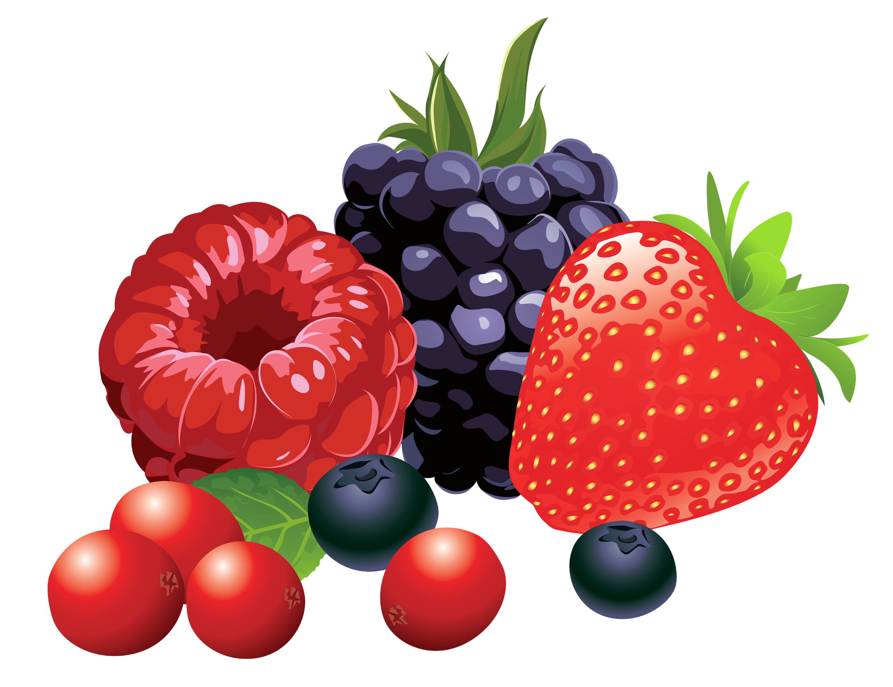
How do we taste?
Notes:
Diapositive 23: (~ 3min pour les diapositives 21-22)
Qu'avez-vous besoin pour être en mesure de goûter?
Votre langue
Les neurones/nerfs
Le cerveau
Sur la langue, il y a des papilles (~ 10 000 chez l'homme). Il y a des récepteurs à l'intérieur de chaque papille (~ 50-150 récepteurs dans chacun). Ils transmettent des messages sur le goût au cortex gustatif dans le cerveau, situé profondément à l'intérieur du cerveau.
Résumé de la voie:
Organe sensoriel: Langue
Nerf
Cerveau: Cortex gustatif

Slide 25
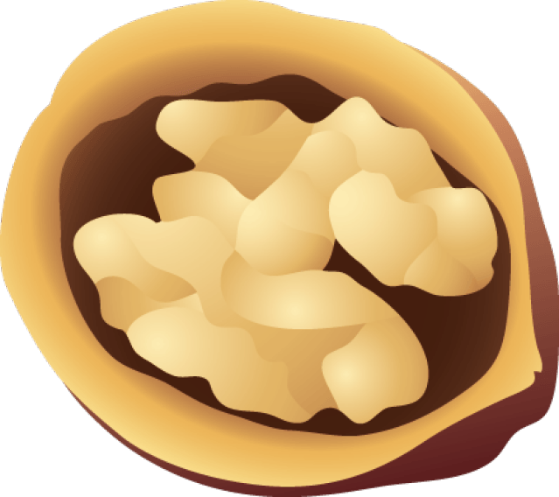
Quels sont les saveurs
primaires?
Sucré
Salé
Acide
Amer
Umami
Notes:
Diapositive 24: (~ 2min)
Pouvez-vous nommer les différents goûts et donner des exemples? Ils sauront probablement les 4 premiers, mais pas umami, qui a été découvert plus récemment.
Umami se traduit du japonais comme étant "agréable goût savoureux". Il a été décrit comme ce qui donne le goût de "viande" aux aliments, mais il est également présent dans les poissons, les crustacés, certains légumes (tomates mûres, champignons, épinards, céleri), le thé du Labrador et les produits fermentés ou vieillis (fromages).

Slide 26
Résumé
Notes:
Diapositive 25: (~ 1min)
Vous pouvez préciser que nous savons maintenant que le cerveau reçoit des informations de l'environement grâce aux 5 sens. Pour chaque sens, nous avons un organe sensoriel (yeux, oreilles, nez, bouche, peau) et des récepteurs, qui captent ces informations et les envoient via les nerfs jusqu'au cerveau.
L'information reçue par différent sens va vers différentes parties du cerveau.

Slide 27
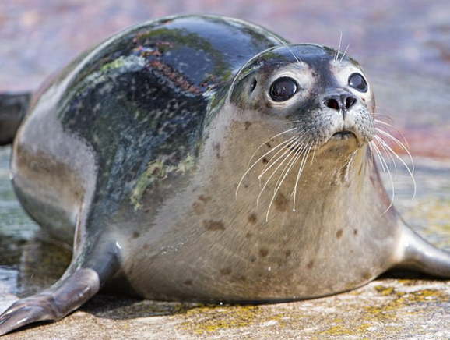
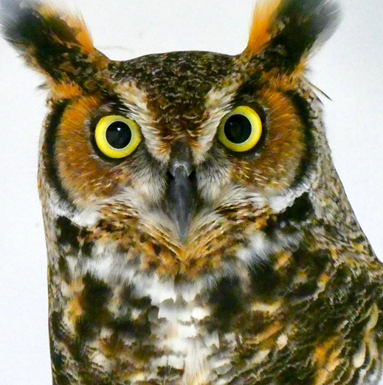
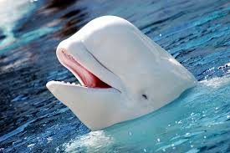
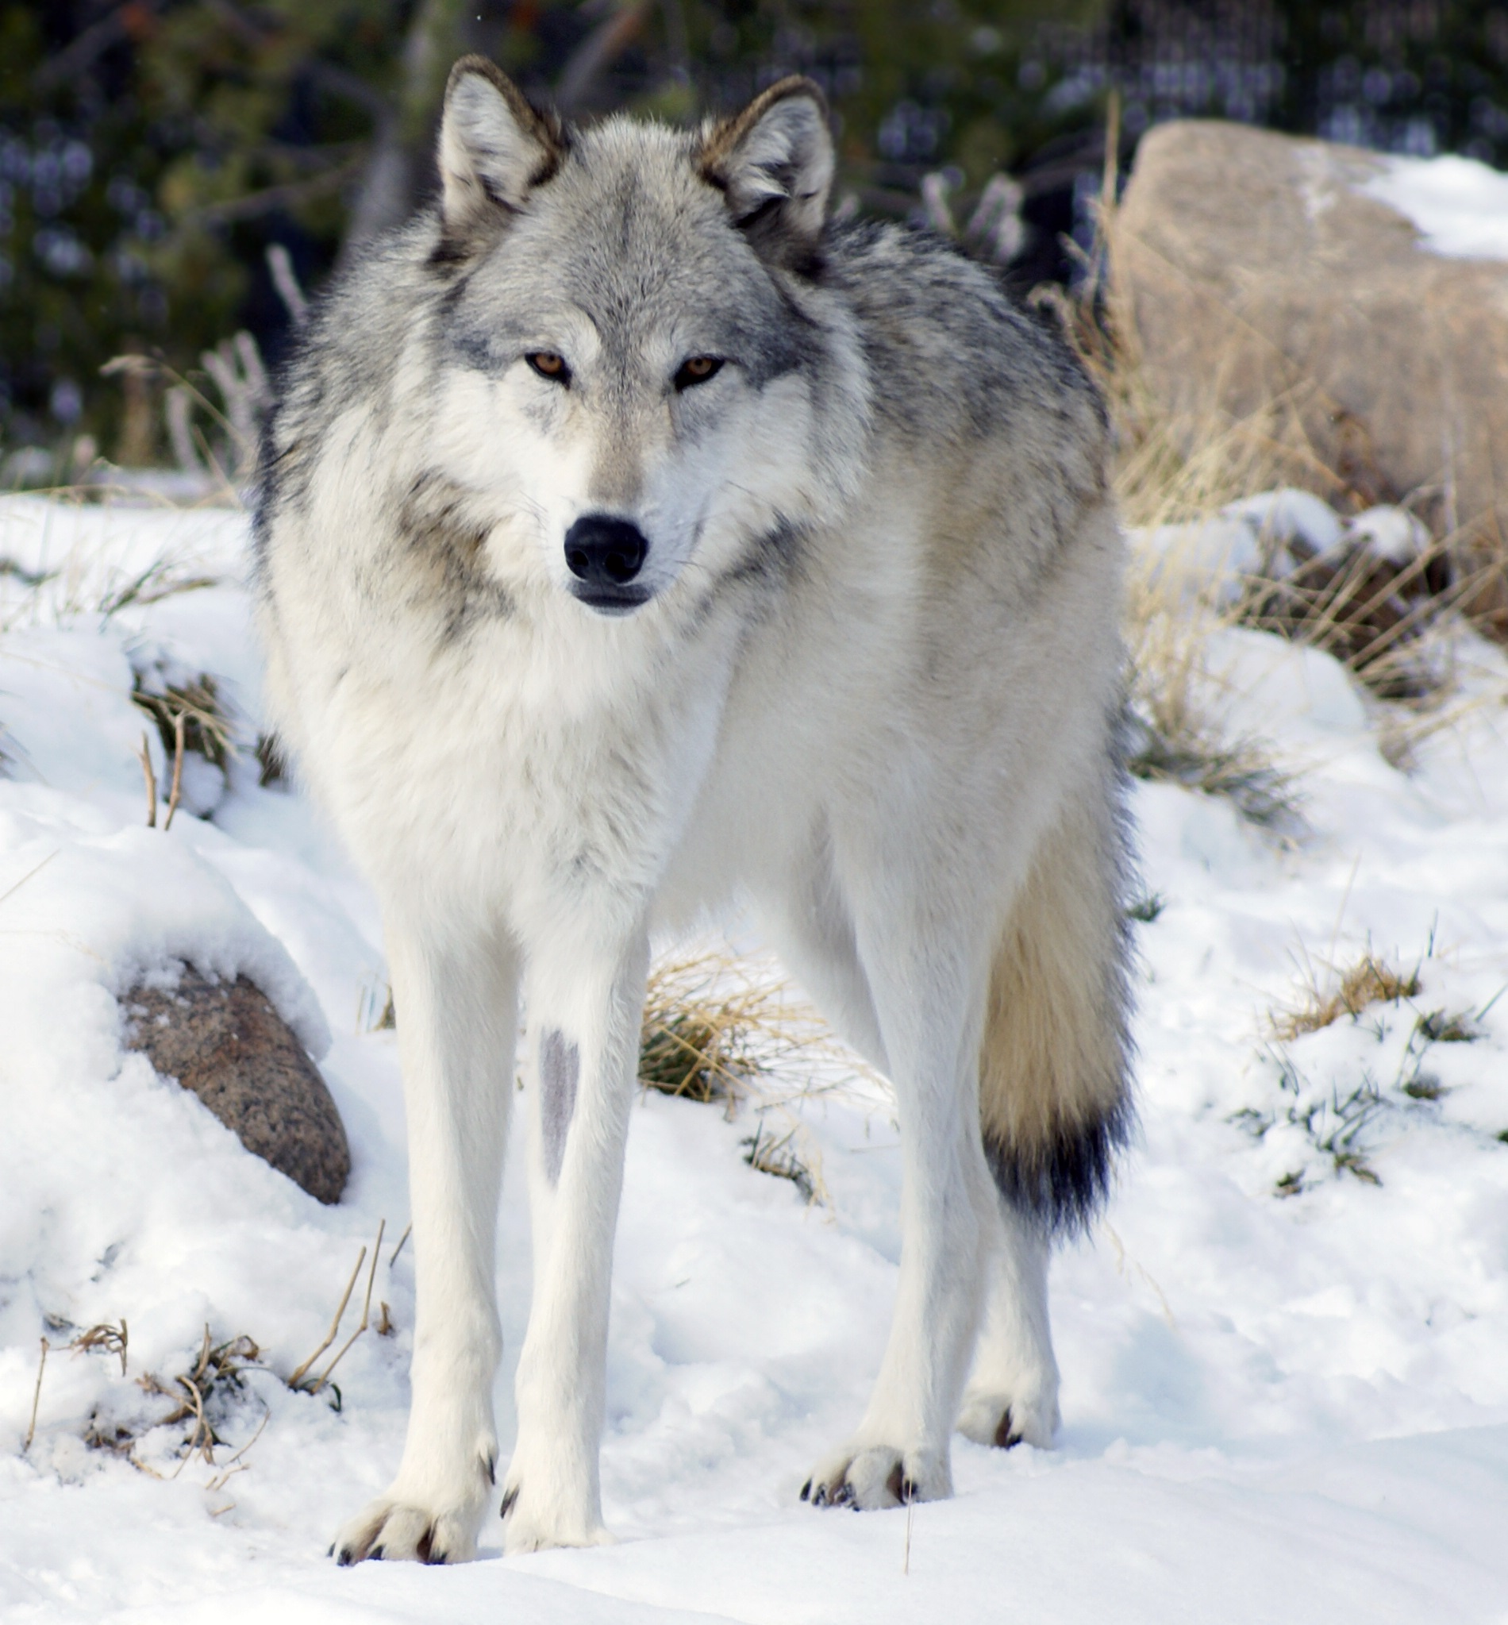
Sens d’animaux étonnants!!
Les phoques balaient la lèvre supérieure de long en large, en utilisant ses moustaches pour détecter les poissons dans les eaux profondes, sombres et troubles.
Les hiboux ont une excellente vision nocturne. Ils peuvent voir 35 à 100 fois mieux que les humains dans une lumière tamisée.
Les baleines utilisent des ondes sonores pour voir des objets sous l'eau! C'est ce qu'on
appelle l'écholocation.
Les loups ont 280 millions de récepteurs d'odeurs, tandis que les humains n'en ont que 40 millions!
Notes:
Diapositive 26: (~ 1 min)
Message à retenir: les animaux ont des façons incroyables de ressentir le monde, souvent très différents des humains.
Expliquez que le monde peut être perçu différemment par différentes personnes et différents animaux. Par exemple, certains animaux ont des sens uniques ou ont des versions plus puissantes des mêmes sens que nous. S'il reste du temps, réfléchissez à la façon dont ces «super-sens» pourraient aider ces animaux.
Vidéos sur le camouflage de la pieuvre:
http://www.youtube.com/watch?v=1pJPnZFSy5o
http://www.youtube.com/watch?v=eS-USrwuUfA
Autres exemples d’animaux avec des sens étonnants:
Crevette mante: dispose de 16 cônes récepteurs qui leur permet de voir plus de couleurs (dans ce podcast radiolab (9h00 - 18h00), ils utilisent l'analogie d'un chœur pour illustrer le nombre de cônes que les animaux ont, chien vs humain vs crevette mantes
http://theoatmeal.com/comics/mantis_shrimp)
Les oiseaux peuvent naviguer en utilisant des champs magnétiques et les coléoptères peuvent naviguer en utilisant des étoiles.
Le poisson-chat a des papilles gustatives dans sa peau, réparties sur tout son corps. Ils ont un total de 100 000 papilles gustatives, tandis que les humains n'en ont que 10 000.
Le chien de Sheppard, un grand chasseur, possède 2 milliards de récepteurs d'odeurs, tandis que les humains n'en ont que 40 millions!
Les crabes ont les mêmes récepteurs que les humains utilisent pour entendre, mais ces récepteurs sont situés sur les griffes et les crabes les utilisent pour détecter le courant d'eau.
Les dauphins et les chauves-souris utilisent l'écholocation pour «voir» les objets
Une mouche a 3 000 lentilles dans l'œil et peut voir pratiquement dans toutes les directions à la fois; c'est pourquoi il est si difficile d'attraper une mouche!
Les serpents ont un organe spécial qui détecte les différences de température de 0,002 ° C. Ils utilisent ce sens pour trouver des proies
Le poisson au nez d'éléphant utilise son long nez comme un détecteur de métaux très avancé pour l'aider à trouver ses proies enfouies dans la boue dans l'obscurité
Lire davantage:
http://www.cracked.com/article_19821_the-5-stupidest-looking-superpowers-in-animal-kingdom.html#ixzz2GNx3G900
http://faculty.washington.edu/chudler/amaze.html
Références
Wolf Image
https://commons.wikimedia.org/wiki/File:Canis_lupus_occidentalis.jpg
Whale Image
https://www.flickr.com/photos/stevensnodgrass/3424065260

Slide 28
Pratiquons ce que nous avons appris!
Notes:
Diapositive 27: Cette diapositive permet de présenter l’activité. Elle peut également servir à titre de rappel pour prendre une pause, au besoin.

Slide 29
Activité
En groupes, inventez une nouvelle créature qui a un “super” sens.
Dessinez une image de cet animal et expliquez comment le « super-sens » fonctionne.
Comment le signal se rend-il au cerveau?
Où va-t-il dans le cerveau?
Notes:
Diapositive 28: (~ 10-15 min)
Maintenant, c'est à votre tour d'imaginer un animal, qui n'existe pas! Imaginez et dessinez une créature avec un «super-sens».
Option 1:
La classe entière va créer un animal. Divisez la classe en 5 groupes et attribuer à chaque groupe un des 5 sens. Chaque groupe va alors en créer une version super-sens pour cet animal. Dessiner un contour animale de base sur l'affiche. Chaque groupe va dessiner ll'organe sensoriel (yeux/oreilles/bouche/nez/peau ou «mains») pour leur super-sens et déterminer quelles informations il collecte de l'environnement. Chaque groupe présentera son super-sens à la classe et ensuite ajoutera leur organe des sens au dessin collectif.
Option 2:
Divisez la classe en groupes de 4-5, et chaque groupe va créer leur propre animal avec un super-sens. Ils vont dessiner l'animal, y compris l'organe sensoriel pour leur super-sens et préciser quelles informations il recueille de l'environnement. Chaque groupe présentera son animal au le reste de la classe. Créez une jungle de super animaux!

Slide 30
Résumé
Qu’avons-nous appris aujourd’hui?
Notes:
Diapositive 29 (~ 2min):
Prenez le temps de réfléchir et demandez aux élèves ce qu'ils ont appris aujourd'hui.

Slide 31
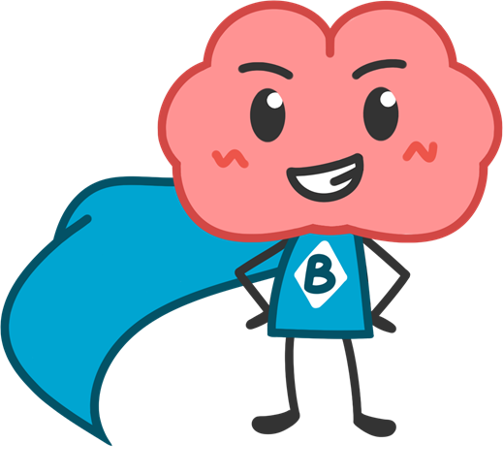
Questions??
brainreachnorth@gmail.com
www.brainreachnorth.ca
Notes:
Diapositive 30: (~2min)
Demandez aux élèves s'ils ont des questions sur les sens ou sur la façon dont notre cerveau perçoit les choses. Voyez s'ils peuvent trouver quelque chose pour déconcerter l'équipe de BrainReach North!
S'ils posent des questions auxquelles vous ne pouvez pas répondre, écrivez-les et envoyez-nous un courriel à questions@brainreachnorth.com. Nous vous renverrons une réponse dans les jours suivants votre demande.

Slide 32
Extras
Notes:
Ce matériel peut être adapté pour des niveaux scolaires plus avancés

Slide 33
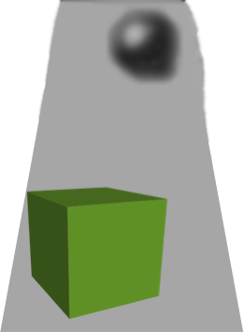
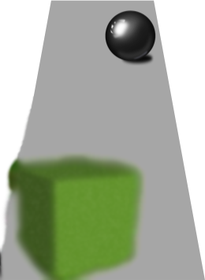
Pourquoi certaines personnes ont-elles besoin de lunettes?
Certaines personnes ont besoin de lunettes parce que, lorsque la lumière entre dans leurs yeux, elle n’est pas proprement dirigée vers les récepteurs sur la rétine.
Myopie
Hypermétropie
Notes:
Diapositive 31:
Que pouvez-vous faire si vous ne pouvez pas voir à la perfection?
Parfois, la vision d'une personne ne fonctionne pas bien, causant la vue d'objets floue. Dans ces cas, le port de lunettes ou de lentilles cornéennes peut aider les gens à voir correctement.
Voici pourquoi: À l'avant de l'oeil, il y a une partie appelée cristallin qui focalise (dirige) la lumière sur les récepteurs situés à l'arrière de l'œil sur la «rétine». Cela ressemble à l'écran d'une salle de cinéma. Si l'objectif n'a pas la taille ou la forme parfaite, l'image ne sera pas projetée exactement sur la rétine (ce serait correcte si la rétine était plus près ou plus loin de la lentille, comme indiqué sur les dessins). Avec des lunettes, nous pouvons corriger cela, et s'assurer que la lumière atteigne le bon endroit dans l'oeil.
Plus de détails si nécessaire:
Plus précisément, les gens qui ont une vision «floue» quand ils regardent les objets éloignés sont myope (myopie). Chez ces personnes, l'image est projetée devant la rétine. La lentille des lunettes nécessaires pour corriger la vision chez ces personnes est concave. Les gens qui ont besoin de lunettes pour la lecture et qui ont une vision «floue» pour les objets qui leur sont proches sont hypermétropes (hypermétropie). Chez ces personnes, les objets sont projetés derrière la rétine. La lentille de lunettes nécessaires pour corriger la vision chez les personnes hypermétropes est convexe.
Vous pouvez utiliser l'analogie de la caméra; Si l'appareil photo n'est pas correctement ajusté, les photos seront floues. Dans une caméra, nous déplaçons la lentille pour focaliser l'image alors que, dans les yeux, les muscles déplacent le cristallin. Lorsque ces muscles sont faibles, l'ajustement est mauvais et les lunettes sont utilisées pour corriger la vue.

Slide 34
Pourquoi certaines personnes sont-elle daltoniennes?
Nous avons trois types de récepteurs de couleur: rouge, bleu et vert. Les gens qui sont daltoniens manquent un ou plusieurs de ces récepteurs.
Vision normale
Daltonisme rouge-vert
Notes:
Diapositive 32:
Saviez-vous que certaines personnes ne voient pas les mêmes couleurs que vous? Certaines personnes sont daltoniennes, ce qui signifie que leurs yeux ne peuvent pas voir certaines couleurs de la lumière. (Notez qu'il se peut qu'un élève de la classe soit daltonien; voilà pourquoi nous ne faisons pas un test pour le daltonisme!)
Comment cela fonctionne-t-il? Rappelez-vous que nous avons dit que, dans le fond de l'œil, il y a des «récepteurs» qui transforment la lumière en messages électriques. Les personnes daltoniennes manquent certains récepteurs; par exemple, certaines personnes daltoniennes ne peuvent pas voir le rouge. Sans les récepteurs rouges, le message «rouge» ne peut pas être envoyé au cerveau.
Dans l'exemple sur la diapositive, une personne daltonienne 'rouge-vert' ne peut pas voir toutes les couleurs qui contiennent un peu de rouge. Puisque le rose et le violet ont un peu de rouge, les personnes ne voient pas le rose et le violet comme nous le faisons.
Plus de détails sur le daltonisme:
La plupart des gens daltoniens sont capables de voir les choses aussi clairement que les autres, mais ils sont totalement incapable de «voir» la lumière rouge, verte ou bleue. Il existe différents types de daltonisme et il y a des cas extrêmement rares où les gens sont incapables de voir les couleurs.
La forme la plus courante de daltonisme est connu comme la cécité de couleur rouge/vert. Cela ne signifie pas que ces gens mélangent rouge et vert seulement, cela signifie qu'ils mélangent toutes les couleurs qui ont un peu de rouge ou de vert dans le cadre de l'ensemble des couleurs. Par exemple, une personne daltonienne rouge/vert peut confondre le bleu et le violet parce qu'ils ne peuvent pas «voir» l'élément rouge de la couleur pourpre.

Slide 35
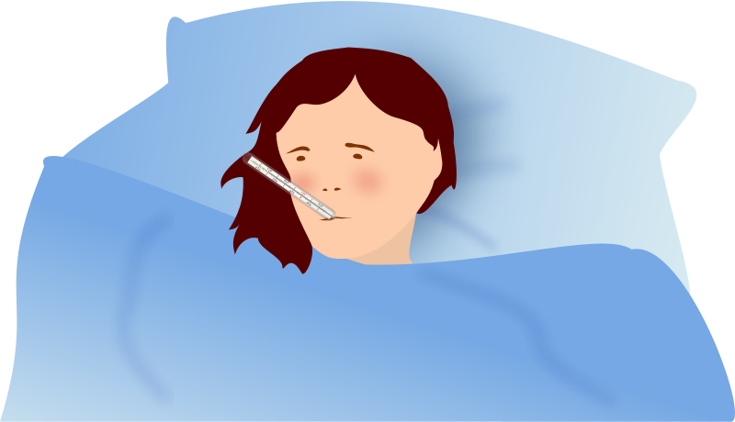
Pourquoi ai-je des frissons
lorsque je fais de la fièvre?
Notes:
Diapositive 33:
Comment puis-je me sentir chaud et froid en même temps?
Lorsque vos cellules immunitaires attaquent l'envahisseur pathogène (bactéries ou virus), ils libèrent des substances pyrogènes - produits chimiques causant la fièvre - qui augmentent la température du corps plus haut que la température normale (37 degrés Celsius) pour essayer de se débarrasser de l'intrus. Les pyrogènes trompent votre corps lui faisant penser qu'il est trop froid et qu'il a besoin d'augmenter sa température. Ceci provoque l'augmentation de la température corporelle et peut résulter en frissons - les mêmes réflexes qui vous font frissonner dans le froid pour essayer d'augmenter votre température vous font frissonner dans votre lit chaud pour faire la même chose. Habituellement, votre corps augmente trop la température (fait trop chaud) de sorte qu'il arrête pendant un certain temps pour refroidir, puis il se refroidit trop et vous commencez à frissonner de nouveau. Voilà pourquoi il peut être si difficile de dormir confortablement lorsque vous avez de la fièvre - vous avec trop froid et si vous obtenez une autre couverture, votre corps se réchauffe et vous avez soudain trop chaud.
Ceci est inconfortable, mais efficace! L'augmentation de la température augmente le taux d'enzymes, de sorte que vos globules blancs (qui vous protègent de l'infection) fonctionnent mieux. Aussi, la plupart des agents pathogènes ne peuvent pas survivre quand ils fait trop chaud. Le changement de température du corps, même par quelques degrés, peut tuer une partie de l'agent pathogène qui est la cause de l'infection.

Slide 36
Que goûte un poulpe?
Notes:
Diapositive 34:
À leur extrémités, les bras de la pieuvre deviennent de plus en plus sensibles aux odeurs et aux goûts, de sorte que la pieuvre ne sent pas la formes des objets, mais aussi ce qu'ils goûtent. En d'autres mots, les bras du poulpe ont des papilles, comme nos langues.
Cependant, ils semblent le plus fort sens de l'odorat se trouve quelque part à l'intérieur de son corps, ce que vous pouvez voir grâce à son comportement. Chaque fois qu'il touche un objet étrange, comme la main d'une personne, il met la pointe de ce tentacule dans sa cavité du corps (comme un éléphant met sa trompe dans sa bouche), où il peut apparemment goûter les molécules ramassées par les tentacules.

